Slide 1
Golang 介绍
郭红俊
http://weibo.com/ghj1976
http://www.cnblogs.com/ghj1976

Slide 2
11.11是什么节日？
剁手节
光棍节
苍井空生日
Golang 生日
2009-11-11
2012年3月 release 1.0
2014-12-01 Go 1.4
2015-08-20 Go 1.5
2016-01-31 Go 1.6
Notes:
https://github.com/golang/go/milestones

Slide 3
目录
Go是如何打动我的；
Go的思维方式
Go的用武之地
简单实战与如何入门

Slide 4


我是如何接触和使用Golang的
Gopher
(北美产的)地鼠，金花鼠；
Notes:
C#写的一些工具，在非Win操作系统下没法用了。
候选Python，关注过很长一段时间的Python论坛的讨论，发现有人说Python的性能比Golang要差，功能没太多差别。
Golang 诞生4年了

Slide 5
服务器：30 －> 2
Iron.io从Ruby迁移到Go：服务器数量从30台减少到2台，而且第2台仅用于实现冗余。
http://blog.iron.io/2013/03/how-we-went-from-30-servers-to-2-go.html

Slide 6
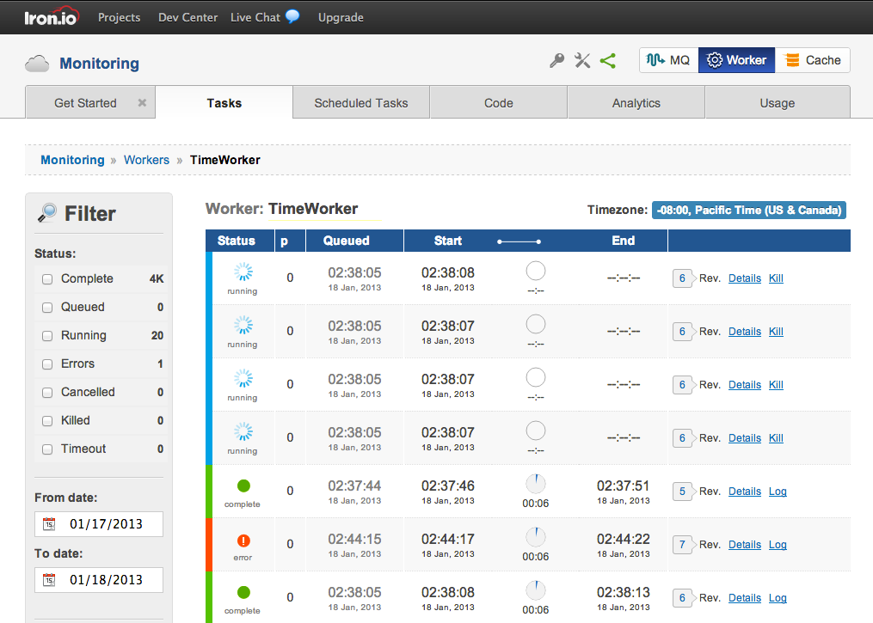
Iron.io从Ruby迁移到Go
Iron.io（一家基础设施即服务[laaS]公司）在遭遇了Ruby的限制后，大刀阔斧般的使用Go语言重写其名下服务IronWorker。
IronWorker 是一款可变任务队列，可以使开发人员能专注于预设作业和后台处理，无需分心前端任务。
IronWorker于2011年1月推出，目前已累计处理约1000万任务，平均每天支持数以千计的作业进程。
IronWorker首发版使用的是Ruby和基于Rails的API。
Notes:
Iron.io是一家基础设施即服务（laaS）公司，可以使不同的云应用在多平台运行。http://www.iron.io/ Iron.io主要经营产品如下：
其一是IronWorker（此前名为SimpleWorker），这是一款可变任务队列，可以使开发人员能专注于预设作业和后台处理，无需分心前端任务。IronWorker于2011年1月推出，目前已累计处理约1000万任务，平均每天支持数以千计的作业进程。
Iron.io的另一款主要产品为IronMQ，如前文所述，这款产品刚刚启动公测。IronMQ是一款可变信息队列，有助于维持应用内的不同进程之间以及应用内进程与其他进程之间的独立性。
IronCache，类似Memcached
Iron.io在遭遇了Ruby的限制后，大刀阔斧般的使用Go语言重写其名下服务IronWorker。
Iron.io曾是家咨询公司，而在IronWorker开发的那段时间，AWS和Ruby on Rails是两个非常火的领域。而Iron.io有几个客户建立的硬件设施会不断的（7X24小时）给其发送数据，为了收集和处理这些数 据，Inro.io建立了他们自己的内部服务“worker as a service”。至于发行的原因就很老套了，在自己使用的同时，忽然觉得其它机构可能也会有类似的需求（很类似“书贩子”Amazon？），于是就诞生 了发行版IronWorker。理所当然， IronWorker首发版使用的是Ruby和基于Rails的API。起先， IronWorker表现的很不错，花很少的精力和时间就可以支撑相当重的负载。然而很快 IronWorker就受到了Rails的限制：

Slide 7
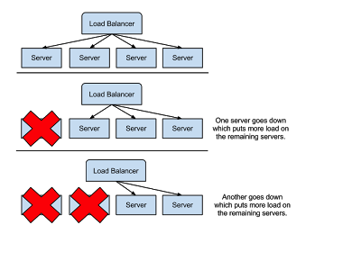
Iron.io用Go解决连锁故障
在使用Ruby时，服务器的CPU利用率维持在50%到60%之间。 当流量出现峰值时，Rails服务器的CPU利用率将达到100%。这就致使该服务器看上去是失效了，进而引发负载均衡器把流量路由到其余服务器上，这样更多服务器的CPU利用率会飙升到100%。最终导致连锁故障。
Notes:
在使用Ruby时，服务器的CPU利用率维持在50%到60%之间。为将CPU利用率保持在50%左右，可以增加服务器，这样就可以优雅地处理流量峰值。但这种方式有个缺点：需要昂贵的服务器来进行水平扩展。
他们有一个非常有趣的故障模式。当流量出现峰值时，Rails服务器的CPU利用率将达到100%。这就致使该服务器看上去是失效了，进而引发负载均衡器把流量路由到其余服务器上，这样更多服务器的CPU利用率会飙升到100%。最终导致连锁故障。
唯一避免这个问题产生的方法就是增加足够的计算能力，这就意味着巨额成本的产生。基于多年的优秀（使用更少资源承担更多负载）开发经验，Iron.io决定重写API，做掉罪魁祸首的Rails，这样首先他们面临的就是究竟该使用什么编程语言。
首先他们考虑的就是回到Java的性能优势上来，然而经过多年使用Ruby的简洁、明了及有趣，Java因为编码效率上的劣势被抛弃。接着是又考虑 了一些比Ruby具备更高性能的脚本语言，比如：Python、JavaScript/Node；Java的派生物，比如：Scala和Clojure； 还有一些其它语言，比如：Erlang、Go等。而在一些原型和性能测试后，最终他们选择了Go。

Slide 8
Iron.io从Ruby迁移到Go 减少了28台服务器并避免了连锁故障
服务器数量从30台减少到2台，而且第2台仅用于实现冗余。
CPU利用率下降至5%以下。
所用内存也下降了很多。Rails应用在启动时需要接近50MB内存，而Go版本在启动时只需要几百KB内存。
连锁故障成为历史。
Go存在的小问题：
需要学习一种新语言，库还有限。
如果服务器流量很高，或者你想应对突发的增长，Go是很好的选择。
Notes:
中文翻译地址： http://www.infoq.com/cn/news/2013/03/ruby-to-go
原文地址：http://blog.iron.io/2013/03/how-we
中文翻译地址： http://www.infoq.com/cn/news/2013/03/ruby-to-go http://www.oschina.net/news/38585/how-we-went-from-30-servers-to-2-go
原文地址http://highscalability.com/blog/2013/3/13/ironio-moved-from-ruby-to-go-28-servers-cut-and-colossal-clu.html http://blog.iron.io/2013/03/how-we-went-from-30-servers-to-2-go.html
-went-from-30-servers-to-2-go.html

Slide 9
Iron使用2年go的总结
性能
两年以来，Go从来没成为我们的瓶颈，瓶颈总在数据库上。
内存占用
Go不需要加载虚拟机或解释程序，所以它启动快速和小巧。
并发性
这里需要做的一件事是限制并发来确保在突发时我们的数据库或其他服务没有超载。我们使用Go通道的一个简单的信号实现。
部署
Go 将所有的源码编译成单个的静态链接的文件，所以部署很简单，只要上传文件然后启动就可以，没有任何的依赖。没有运行时的依赖。不需要在服务器上安装Go。
http://blog.iron.io/2013/08/go-after-2-years-in-production.html
Notes:
中文翻译：
http://www.oschina.net/translate/go-after-2-years-in-production

Slide 10
360消息推送
360线上一个go语言实现的消息推送服务单机一百万并发连接没压力，目标是单机两百万并发。
http://milnk.com/link/10079
Go语言高并发实战PPT：构建千万级在线的实时消息推送服务 http://vdisk.weibo.com/s/loqVM http://vdisk.weibo.com/s/lonzW/1356269923
作者：http://weibo.com/diogin
Notes:
2012-12-23

Slide 11
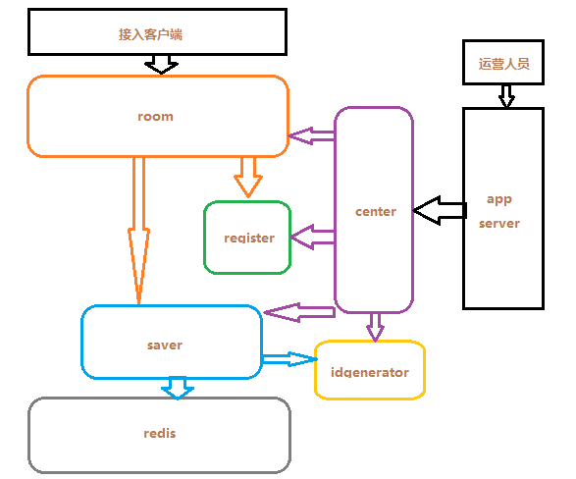
360使用Golang做消息推送的成果
16台机器（Linux Kernel 2.6.32 x86_64），标配24个硬件线程，64GB内存
单机80万并发连接，load 0.2~0.4，CPU 总使用率 7%~10%，内存占用20GB (res)
2分钟一次GC，停顿2秒 (1.0.3 的 GC 不给力，直接升级到 tip，再次吃螃蟹)
目前接入的产品约1280万在线用户
15亿个心跳包/天，占大多数
持续运行一个月无异常，稳定

Slide 12
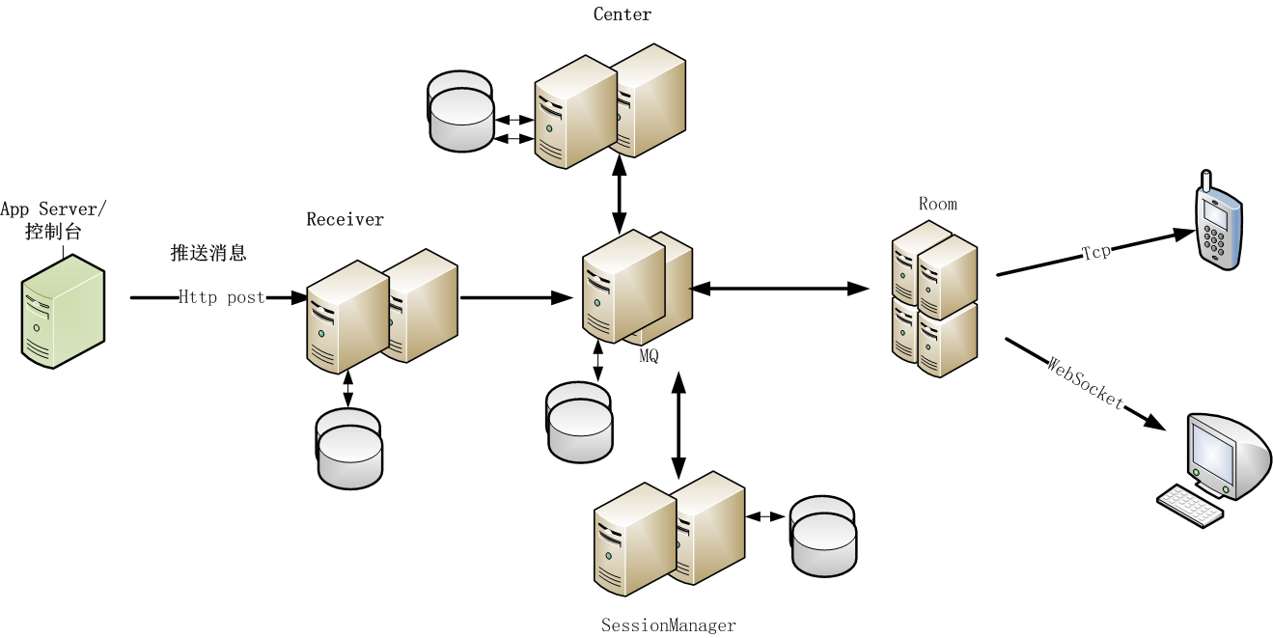
京东云消息推送系统
团队人数:4
单机并发tcp连接数峰值118w
内存占用23G(Res)
Load 0.7左右
心跳包 4k/s
gc时间2-3.x s

Slide 13
为什么有这么强处理能力？-协程
go中的Goroutine， 普遍认为是协程的go语言实现。
goroutine是Go语言运行库的功能，不是操作系统提供的功能，goroutine不是用线程实现的。具体可参见Go语言源码里的pkg/runtime/proc.c
执行协程只需要极少的栈内存（大概是4～5KB），默认情况下，线程栈的大小为1MB。
goroutine就是一段代码，一个函数入口，以及在堆上为其分配的一个堆栈。所以它非常廉价，我们可以很轻松的创建上万个goroutine，但它们并不是被操作系统所调度执行。
Notes:
http://www.360doc.com/content/12/0302/16/6938655_191131115.shtml
goroutine背后的系统知识 http://www.sizeofvoid.net/goroutine-under-the-hood/
进程、线程、轻量级进程、协程和go中的Goroutine 那些事儿 http://www.cnblogs.com/shenguanpu/archive/2013/05/05/3060616.html
【Windows】线程漫谈——线程栈 http://www.cnblogs.com/P_Chou/archive/2012/06/14/thread-stack.html
http://www.sizeofvoid.net/goroutine-unde
goroutine是Go语言运行库的功能，不是操作系统提供的功能，goroutine不是用线程实现的。具体可参见Go语言源码里的pkg/runtime/proc.c
goroutine就是一段代码，一个函数入口，以及在堆上为其分配的一个堆栈。所以它非常廉价，我们可以很轻松的创建上万个goroutine，但它们并不是被操作系统所调度执行
除了被系统调用阻塞的线程外，Go运行库最多会启动$GOMAXPROCS个线程来运行goroutine
goroutine是协作式调度的，如果goroutine会执行很长时间，而且不是通过等待读取或写入channel的数据来同步的话，就需要主动调用Gosched()来让出CPU
和所有其他并发框架里的协程一样，goroutine里所谓“无锁”的优点只在单线程下有效，如果$GOMAXPROCS > 1并且协程间需要通信，Go运行库会负责加锁保护数据，这也是为什么sieve.go这样的例子在多CPU多线程时反而更慢的原因
Web等服务端程序要处理的请求从本质上来讲是并行处理的问题，每个请求基本独立，互不依赖，几乎没有数据交互，这不是一个并发编程的模型，而并发编程框架只是解决了其语义表述的复杂性，并不是从根本上提高处理的效率，也许是并发连接和并发编程的英文都是concurrent吧，很容易产生“并发编程框架和coroutine可以高效处理大量并发连接”的误解。
Go语言运行库封装了异步IO，所以可以写出貌似并发数很多的服务端，可即使我们通过调整$GOMAXPROCS来充分利用多核CPU并行处理，其效率也不如我们利用IO事件驱动设计的、按照事务类型划分好合适比例的线程池。在响应时间上，协作式调度是硬伤。
goroutine最大的价值是其实现了并发协程和实际并行执行的线程的映射以及动态扩展，随着其运行库的不断发展和完善，其性能一定会越来越好，尤其是在CPU核数越来越多的未来，终有一天我们会为了代码的简洁和可维护性而放弃那一点点性能的差别。
r-the-hood/

Slide 14
通过在函数调用前使用关键字go，我们即可让该函数以goroutine方式执行。
goroutine是一种比线程更加轻盈、更省资源的协程。
Go语言通过系统的线程来多路派遣这些函数的执行，使得每个用go关键字执行的函数可以运行成为一个单位协程。当一个协程阻塞的时候，调度器就会自动把其他协程安排到另外的线程中去执行，从而实现了程序无等待并行化运行。
而且调度的开销非常小，一颗CPU调度的规模不下于每秒百万次，这使得我们能够创建大量的goroutine，从而可以很轻松地编写高并发程序，达到我们想要的目的。
Notes:
http://book.2cto.com/201301/14436.html

Slide 15
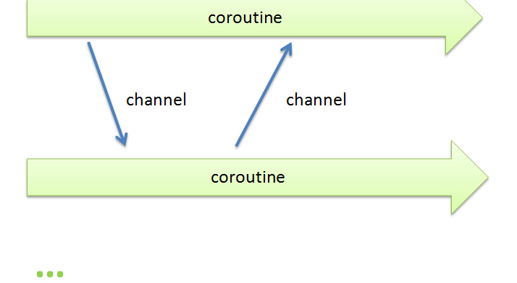
协程间通讯推荐机制
Notes:
https://eachcloudasia.blob.core.windows.net/clips/Z7RPQ.htm

Slide 16
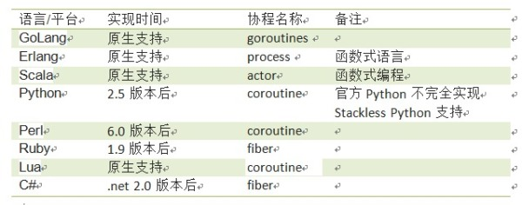

各语言对协程的支持
Notes:
http://golang.in/post/47948631906/go
http://www.yankay.com/go-clear-concurreny/
令人惊奇的是C/C++和Java这三个世界上最主流的平台没有在对协程提供语言级别的原生支持。他们都背负着厚重的历史，无法改变，也无需改变。但他们还有其他的办法使用协程。
Java平台有很多方法实现协程：
修改虚拟机：对JVM打补丁来实现协程，这样的实现效果好，但是失去了跨平台的好处
修改字节码：在编译完成后增强字节码，或者使用新的JVM语言。稍稍增加了编译的难度。
使用JNI：在Jar包中使用JNI，这样易于使用，但是不能跨平台。
使用线程模拟协程：使协程重量级，完全依赖JVM的线程实现。
其中修改字节码的方式比较常见。因为这样的实现办法，可以平衡性能和移植性。最具代表性的JVM语言Scala就能很好的支持协程并发。流行的Java Actor模型类库akka也是用修改字节码的方式实现的协程。
对于C语言，协程和线程一样。可以使用各种各样的系统调用来实现。协程作为一个比较高级的概念，实现方式实在太多，就不讨论了。比较主流的实现有libpcl, coro,lthread等等。
对于C++，有Boost实现，还有一些其他开源库。还有一门名为μC++语言，在C++基础上提供了并发扩展。

Slide 17
goroutine的特性(1)
goroutine就是一段代码，一个函数入口，以及在堆上为其分配的一个堆栈。所以它非常廉价，我们可以很轻松的创建上万个goroutine，但它们并不是被操作系统所调度执行
Notes:
http://www.sizeofvoid.net/goroutine-unde
goroutine是Go语言运行库的功能，不是操作系统提供的功能，goroutine不是用线程实现的。具体可参见Go语言源码里的pkg/runtime/proc.c
goroutine就是一段代码，一个函数入口，以及在堆上为其分配的一个堆栈。所以它非常廉价，我们可以很轻松的创建上万个goroutine，但它们并不是被操作系统所调度执行
除了被系统调用阻塞的线程外，Go运行库最多会启动$GOMAXPROCS个线程来运行goroutine
goroutine是协作式调度的，如果goroutine会执行很长时间，而且不是通过等待读取或写入channel的数据来同步的话，就需要主动调用Gosched()来让出CPU
和所有其他并发框架里的协程一样，goroutine里所谓“无锁”的优点只在单线程下有效，如果$GOMAXPROCS > 1并且协程间需要通信，Go运行库会负责加锁保护数据，这也是为什么sieve.go这样的例子在多CPU多线程时反而更慢的原因
Web等服务端程序要处理的请求从本质上来讲是并行处理的问题，每个请求基本独立，互不依赖，几乎没有数据交互，这不是一个并发编程的模型，而并发编程框架只是解决了其语义表述的复杂性，并不是从根本上提高处理的效率，也许是并发连接和并发编程的英文都是concurrent吧，很容易产生“并发编程框架和coroutine可以高效处理大量并发连接”的误解。
Go语言运行库封装了异步IO，所以可以写出貌似并发数很多的服务端，可即使我们通过调整$GOMAXPROCS来充分利用多核CPU并行处理，其效率也不如我们利用IO事件驱动设计的、按照事务类型划分好合适比例的线程池。在响应时间上，协作式调度是硬伤。
goroutine最大的价值是其实现了并发协程和实际并行执行的线程的映射以及动态扩展，随着其运行库的不断发展和完善，其性能一定会越来越好，尤其是在CPU核数越来越多的未来，终有一天我们会为了代码的简洁和可维护性而放弃那一点点性能的差别。
r-the-hood/

Slide 18
goroutine的特性(2)
除了被系统调用阻塞的线程外，Go运行库最多会启动$GOMAXPROCS个线程来运行goroutine
goroutine是协作式调度的，如果goroutine会执行很长时间，而且不是通过等待读取或写入channel的数据来同步的话，就需要主动调用Gosched()来让出CPU

Slide 19
goroutine的特性 (3)
和所有其他并发框架里的协程一样，goroutine里所谓“无锁”的优点只在单线程下有效，如果$GOMAXPROCS > 1并且协程间需要通信，Go运行库会负责加锁保护数据，这也是为什么sieve.go这样的例子在多CPU多线程时反而更慢的原因.
Notes:
Web等服务端程序要处理的请求从本质上来讲是并行处理的问题，每个请求基本独立，互不依赖，几乎没有数据交互，这不是一个并发编程的模型，而并发编程框架只是解决了其语义表述的复杂性，并不是从根本上提高处理的效率，也许是并发连接和并发编程的英文都是concurrent吧，很容易产生“并发编程框架和coroutine可以高效处理大量并发连接”的误解。
Go语言运行库封装了异步IO，所以可以写出貌似并发数很多的服务端，可即使我们通过调整$GOMAXPROCS来充分利用多核CPU并行处理，其效率也不如我们利用IO事件驱动设计的、按照事务类型划分好合适比例的线程池。在响应时间上，协作式调度是硬伤。
goroutine最大的价值是其实现了并发协程和实际并行执行的线程的映射以及动态扩展，随着其运行库的不断发展和完善，其性能一定会越来越好，尤其是在CPU核数越来越多的未来，终有一天我们会为了代码的简洁和可维护性而放弃那一点点性能的差别。

Slide 20
Golang思维方式
Go由计算机科学的三位大神Robert Griesemer、Rob Pike和Ken Thompson共同创建。
Thompson也是Unix操作系统的联合开发者，同时也是C语言之父。
Pike则是Thompson在贝尔实验室的同事。
Griesemer因在Java编译器方面的工作而广为人知。
Go的初衷是实现即能像古怪的电信语言Erlang或流行的服务器端Node.js那样处理大规模并发用户，同时又能像C++那样迅捷。

Slide 21
Golang思维方式
最小心智负担原则
最小特征：
如果一个功能不对解决任何问题有显著价值，那么就不提供。
最小惊异
最少犯错机会

Slide 22
Golang思维方式
以软件工程为目的的语言设计
快速编译
严格的依赖管理
代码风格的强一致性
偏向组合而不是继承
Notes:
Go在谷歌：以软件工程为目的的语言设计
http://www.oschina.net/translate/go-at-google-language-design-in-the-service-of-software-engineering

Slide 23
Golang 的用武之地

Slide 24
在云计算领域的Golang
前VMware云平台首席技术官Derek Collison曾断言Go语言两年内将成为云计算的主流语言。

Slide 25

七牛云存储
http://www.qiniu.com/
产品名：七牛云存储
产品网址：http://qiniu.com/
上线时间（或预计上线时间）：2011-9-1
应用范围：整个产品（包括基础服务、Web端、统计平台、各类小工具等等）
Go代码行数占比：99.9%
代码行数：近50万行

Slide 26
Youtube、Google的下载站点
最初版本的C++代码缺乏规范的文档，自动化测试不达标，没有人能搞明白它是如何工作的。人们只是不停地做一些增量改变，最后在负责维护的程序员眼里，这些代码变成了“一坨面条”。
新的用Go编写的dl.google.com软件代码上简洁不少，内存开销也更少，更重要的是，更加可靠。Fitzpatrick表示在开发过程中更加深入了解了Go，开发了一个新的开源缓存库，同时也发现了Go语言的一些不足。
Notes:
http://www.ctocio.com/ccnews/13061.html

Slide 27
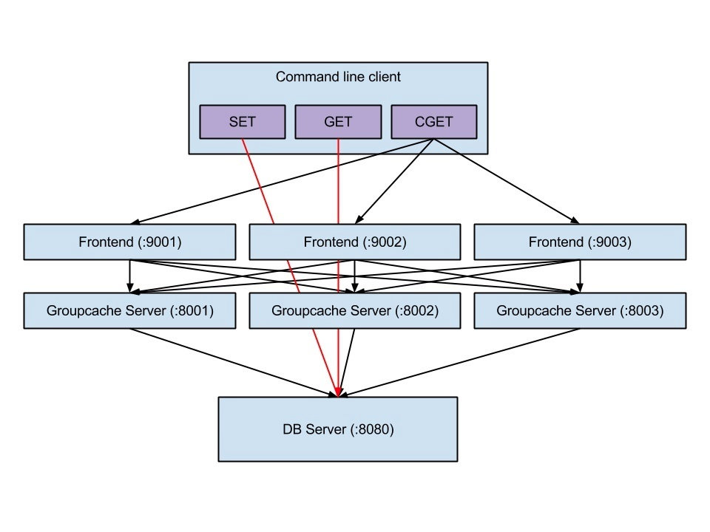
GroupCache
memcached作者Brad Fitzpatrick用Go开发了groupcache，它是使用Go语言编写的缓存及缓存过滤库，作为memcached许多场景下的替代版本。
Groupcache 已经在dl.Google.com、Blogger、Google Code、Google Fiber、Google生产监视系统 等项目中投入使用。
https://github.com/golang/groupcache
不同于memcached，groupcache面向的是
静态的缓存系统，比如google家的下载站，用来 缓存对应的文件区块。
Notes:
http://www.cnblogs.com/Lifehacker/p/groupcache_inside.html http://www.open-open.com/lib/view/open1375366614921.html

Slide 28
Golang 开始在云计算发力了
CloudFoundry 的 cf(V5) 准备用 Golang 重写(代号V6)，之前是用 Ruby 开发的，文中说遇到了 3 个问题「1、进行测试驱动比较困难；2、难理解；3、难变更.....」
http://blog.cloudfoundry.com/2013/11/09/announcing-cloud-foundry-cf-v6/

Slide 29
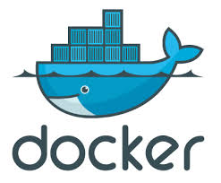
Docker
可重复的轻量级虚拟化解决方案
docker是一个云计算平台，他利用了linux的lxc、AUFU、Go语言、cgroup实现了资源的独立，可以很轻松的实现文件、资源、网络等隔离，他最终的目标是想实现类似PAAS平台的应用隔离。
Notes:
http://www.infoq.com/cn/news/2013/04/Docker
Docker是最近很火的一个东西，利用它你可以在一台机器上模拟出很多互相隔离的环境，相当于就有了很多台虚拟机的意思，它的特点是非常轻量级，占用的资源很少，
Docker和Kubernetes或将加速SDN发展
http://www.csdn.net/article/2014-08-20/2821283-Docker-Kubernetes

Slide 30
考虑性能的使用场景

Slide 31

游戏公司使用Go
仙侠道（http://xxd.xd.com/）
服务端完全用Go语言开发的，游戏数据都放在内存中由go 管理。
2013年7月15号第一次接受玩家测试
主程博客：http://1234n.com/
游戏后端开发招聘 http://www.pinidea.com/post/2013-06-06/40050542671
为什么go语言适合开发网游服务器端
http://studygolang.com/articles/447
一种用于网游服务器的支持多路复用的网络协议处理框架 http://blog.sina.com.cn/s/blog_9be3b8f10101dfpt.html
Notes:
http://www.zhihu.com/question/21615032/answer/18781477
心动游戏
为什么go语言适合开发网游服务器端
http://studygolang.com/articles/447
[Go语言]一种用于网游服务器的支持多路复用的网络协议处理框架
http://studygolang.com/articles/1703

Slide 32
看图班(kantuban.com) Golang和Python的比较
问题：
缓存加上算法的服务，需要从数据库加载800万条记录到内存中，然后响应客户端请求，在内存中计算出结果返回客户端。这个服务占用2.1G内存，初始化加载数据时间（也就是启动时间）30分钟。服务的平均响应时间在10ms以下。
python不支持利用多核的cpu，当执行个别耗时任务时，其它的请求被阻塞（在这里非阻塞的编程模式不起作用，因为本身是密集计算，无法把计算任务推到进程之外）。如果依赖启动多个实例来提高负载，则每个实例需要占用2.1G内存，还要考虑进程间的数据同步。结论是，我们需要支持多线程多核的编程语言。如果一开始使用java，也许没有这样被动。
http://blog.sina.com.cn/s/blog_6e1bd8350101kf2n.html
Notes:
看图班(kantuban.com) 使用tornado来开发web的前台，以及后台服务。直到我使用tornado开发的后台服务遇上了性能瓶颈。
这是一个缓存加上算法的服务，需要从数据库加载800万条记录到内存中，然后响应客户端请求，在内存中计算出结果返回客户端。这个服务占用2.1G内存，初始化加载数据时间（也就是启动时间）30分钟。服务的平均响应时间在10ms以下。

Slide 33
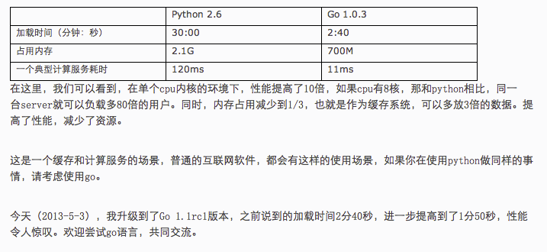
用Go后的改进：

Slide 34
英国最大的证券交易公司 GO 语言的可靠性
系统监控：
系统服务的监视通常是由python脚本来完成的,主要包括 ping 节点,服务检测，网络节点连通和系统健康检查。 由于 系统的复杂性， 这些脚本 通常得花上三 分钟之多来扫描 节点 才能得到结果结 。
脚本 通常会 由于实时产生的大量数据而变得缓慢。在使用Go协程重写这些脚本之后，消耗的时间减少至1秒,并且我们从来没看到哪个程序产生时延。
数据存储.
传统的关系类型数据库已经被Go语言编写的key/value数据库所取代，市场应用中的瓶颈也消失了。这项服务是我们系统架构的基石, 用来处理伦敦证券交易所 和多边贸易体系中所有的呼入和呼出的 报价 / 订单，(and key exchanges across Europe). 整个服务 过程 耗时的约为 7微秒 ( 或者 6微秒， 如果是Go1.1 的话 ） ， 从来没有一次 失败 ， 即使在 每秒处理 成千上万 条指令的交易峰值时 。 目前Go 在 金融 行业 起 着至关重要的作用.
GO 语言的可靠性（英国最大的证券交易公司） http://www.oschina.net/translate/the-reliability-of-go

Slide 35
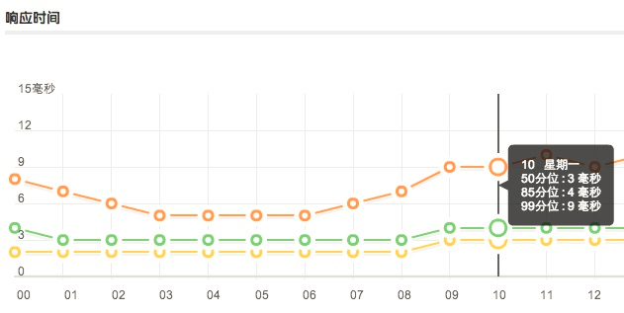
广告DSP竞价系统
@QLeelulu 所在公司3个程序员花了几个月用go写了DSP竞价服务部分，上线不久即进入淘宝Tanx消耗量前5，公司业务也转向盈利，证明：go开发效率高；go运行稳定能当大任；
线上运行情况
12台竞价服务器，CPU为8核16线程
每天40亿+竞价请求
峰值8万QPS
98%响应在10ms以内
大半年以来无异常，稳定
http://vdisk.weibo.com/s/vt48Tnx9ITmJ/1386031602
Notes:
RTB: Real Time Bidding，实时竞价，允许广告买家根据活动目标、目标人群以及费用门槛等因素对每一个广告及每次广告展示的费用进行竞价。
DSP: Demand Side Platform，需求方平台，允许广告客户和广告机构更方便地访问，以及更有效地购买广告库存，因为该平台汇集了各种广告交易平台的库存。

Slide 36
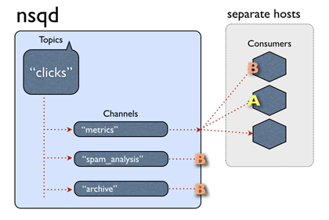
NSQ
NSQ是由知名短链接服务商bitly用Go语言开发的实时消息处理系统，具有高性能、高可靠、无视单点故障等优点，是一个非常不错的新兴的消息队列解决方案。
有众多著名的应用在使用NSQ，如社交新闻网站Digg、私密的社交应用Path、著名的开源的应用容器引擎Docker、支付公司Stripe、新闻聚合网站Buzzfeed、查看家人所在位置的移动应用Life360、网络工具公司SimpleReach等。
Notes:
http://www.infoq.com/cn/news/2015/02/nsq-distributed-message-platform/
http://www.baiyuxiong.com/?p=960
http://itindex.net/detail/45203-%E5%BC%80%E6%BA%90-%E6%B6%88%E6%81%AF-%E7%B3%BB%E7%BB%9F

Slide 37
运维、监控

Slide 38
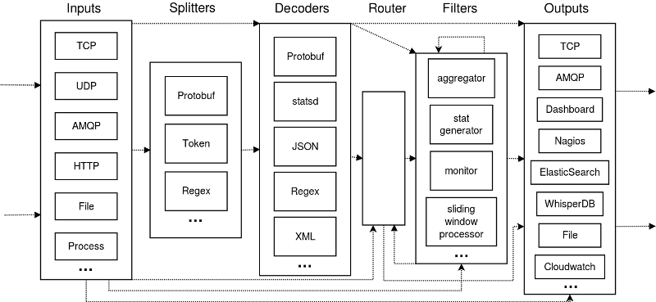
Heka 一个高可扩展的实时数据收集和处理工具
Notes:
Github project: https://github.com/mozilla-services/heka
Documentation: http://hekad.readthedocs.org
Heka：Go编写，来自Mozilla，高效、灵活的插件式数据挖掘工具
http://www.csdn.net/article/2013-05-02/2815116-introduce-from-mozilla-heka-go
http://blog.mozilla.org/services/2013/04/30/introducing-heka/
PPT介绍
https://cdn.rawgit.com/gophercon/2014-talks/master/rob_miller_heka/index.html#/
Heka, 一个高可扩展的实时数据收集和处理工具
http://skoo.me/system/2014/04/02/hekad/
Heka插件开发
http://skoo.me/system/2014/04/30/heka-plugin-devel/
http://youngsterxyf.github.io/sphinx/work_note/operations/heka.html#id1
http://blog.mozilla.org/services/category/heka/

Slide 39
Repustate 阿拉伯语情感分析
http://www.oschina.net/translate/migrating-code-from-python-to-golang-what-you-need-to-know?p=1
用Python每秒钟只能处理2到3篇阿拉伯语文档
用Golang 每秒 1000 文档的速度。

Slide 40
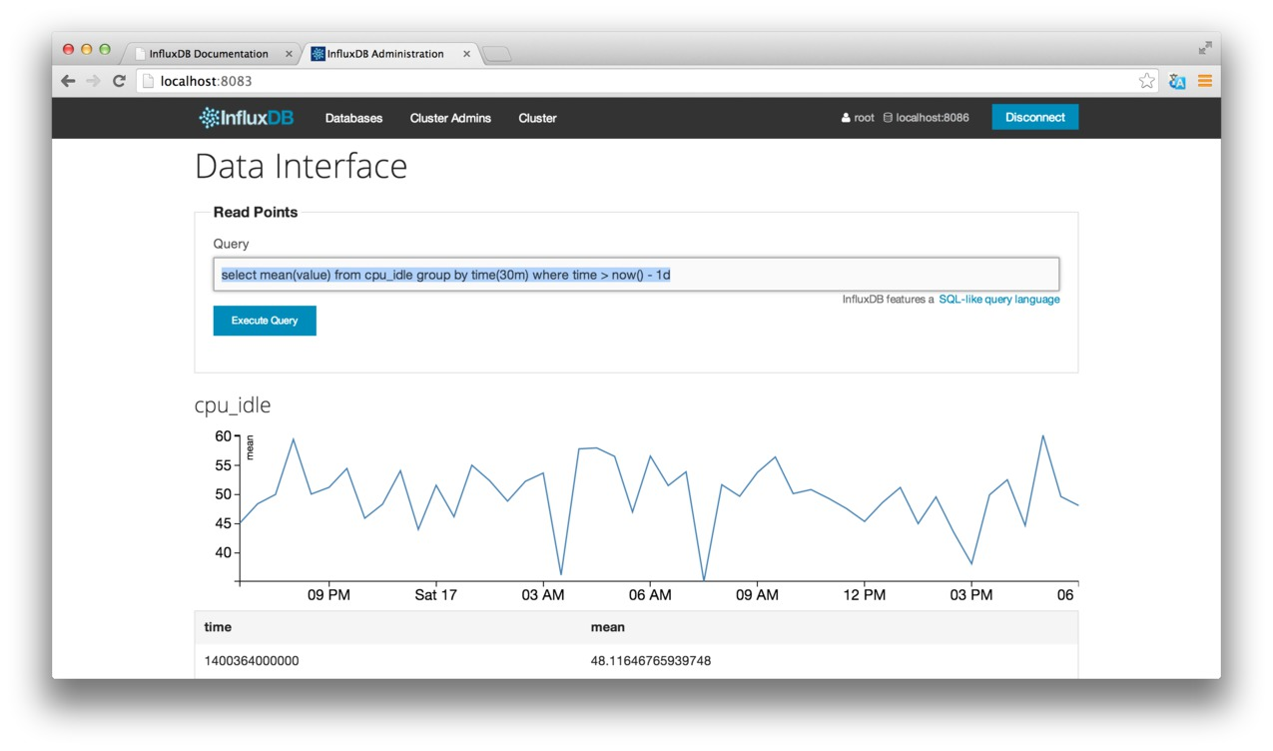
InfluxDB

Slide 41
一些热门的Go开源项目
docker - 基于 Linux 容器技术的虚拟化实现，能够轻易实现 PaaS 平台的搭建
packer - vagrant 的作者开源的用来生成不同平台的镜像文件，例如 QEMU、KVM、Xen、VM、vbox、AWS 等
drone - 基于 docker 构建的持续集成测试平台，类似 jenkins-ci
libcontainer - docker 官方开源用 Go 实现的 Linux Containers
tsuru - 开源的 PaaS 平台，类似 GAE、SAE
groupcache - Memcached 作者(Brad Fitzpatrick) 写的用于 dl.google.com 线上使用的缓存系统
nsq - bit.ly 开源的高性能消息队列系统，用以每天处理数十亿条的消息
influxdb - 开源分布式时序、事件和指标数据库
heka - Mozilla 开源的日志处理系统
doozer - 分布式同步工具，类似 ZooKeeper
etcd - 高可用的 Key/Value 存储系统，主要用于分享配置和服务发现。灵感来自于 ZooKeeper 和 Doozer
goandroid - 使之用 Go 编写动态库，在原生的 Android 应用中运行
mandala - 基于 goandroid 的工具链，用 Go 编写原生的 Android 应用的一个便捷框架
beego - 国内 Go 开发者开发的 Web 开发框架
revel - 另一个高产的 Web 开发框架，类似 Java Play Framework
更多: https://code.google.com/p/go-wiki/wiki/Projects

Slide 42
Go的问题和前途
Go语言很新，发展很快。新语言的文档、框架库目前信息如下：
Go开源库（131203：900多，141112:1023，150628:1179）： https://github.com/golang/go/wiki/Projects
入门级的中文文档资料，已经非常丰富
Go Web编程：https://github.com/astaxie/build-web-application-with-golang/blob/master/ebook/preface.md
google code上面有专门的翻译小组 http://code.google.com/p/golang-china/
讨论最活跃的社区
https://groups.google.com/forum/#!forum/golang-nuts
https://groups.google.com/forum/#!forum/golang-china
学习视频：
http://www.ucai.cn/course/show/69

Slide 43
Golang 的风险与建议
历史积累
如果团队已经有较多的代码积累，不建议换 Go 来重写一遍。
新模块可尝试 Go，但是需要考虑跨语言调用带来的额外负担。
开发 Windows 桌面、手机应用
Go 语言目前主要面向服务端开发，不推荐应用于客户端开发领域。
Go 1.4 支持 android开发
Golang 仍然在快速迭代变化
尽管已经可用，但 Golang 仍然在快速演变，语言细节可能变更，特别是库可能承受较大的演变。
团队需要预见此风险并进行风险防范。
Golang 的社区仍然小众
人员招聘和培训成本较其他语言高。

Slide 44
有哪些公司在用Go
国外公司：
http://go-lang.cat-v.org/organizations-using-go https://github.com/golang/go/wiki/GoUsers
Google、YouTube、Dropbox、dotCloud、10gen、Apcera、Mozilla、Heroku、Github、Bitbucket、Bitly、CloudFlare、Cloud Foundry、Flipboard、Disqus、SendGrid、Tumblr、Zynga、Soundcloud …
国内公司：
支付宝即时到账接口 golang 实现 https://github.com/go-av/alipay
盛大云的日志系统，文件分发系统
豆瓣已经将golang用到线上系统了，beansdb的一个proxy就是用golang写的。不过开源的beansdb中没有这部分的代码
七牛云
…
Notes:
https://groups.google.com/forum/#!searchin/golang-china/公司/golang-china/Fl5MIwT4WBk/RGwb-rlJ6UMJ

Slide 45
Golang商业中国案例
https://github.com/qiniu/go/issues/15
七牛、美团、weico、仙侠道、快玩游戏、金山微看、盛大云CDN、京东消息PUSH/文件存储、华大基因交互式数据分析、Bmob移动后端云服务平台、群策、DSP管广告投放、小米抢购系统/日志平台、360消息推送…

Slide 46
Go如何开始入门？

Slide 47
Go-tour
官方展示：
http://tour.golang.org/
http://gotour.qizhanming.com/
源码：
https://code.google.com/p/go-tour/
https://bitbucket.org/mikespook/go-tour-zh/
https://github.com/zhanming/go-tour-cn/

Slide 48


《Go Web 编程》
https://github.com/astaxie/build-web-application-with-golang
http://weibo.com/533452688 （ ASTA谢）
http://beego.me

Slide 49
GoDoc
godoc -http=:端口号

Slide 50

雨痕 《Go学习笔记 第四版》 https://github.com/qyuhen/book
郝林《Go 并发编程实战》

Slide 51
总结
Go的并发模型与Erlang、C和C++的几乎一样强大，而且是对开发者非常友好的一种系统。

Slide 52
Write in Go (Fall 2014)
https://www.youtube.com/watch?v=LJvEIjRBSDA&feature=youtu.be

Slide 53


